Slide 1
E-NUDGE PROJECT · RESULT PART
−24.3%
0% → 100%
강남구 실도로망
최소연료 경로탐색
강화학습 재실험 v2
신논현→수서 peak 연료절감
(연료최단 vs 거리최단)
OD-3 RL 도달률
(v1 실패 → v2 해결)
900 runs
1995 노드
3 OD × 2 시간대
× 30회 × 5 모델
강남구 실도로망
2439 링크 · 231 신호
신호·연료 인식 DQN으로
"가장 짧은 길이 가장 많은
연료를 쓴다"를 1995노드
실데이터로 검증
CORE
환경 정비
보상 설계
동적 커리큘럼
결과 분석
시각화
2026-06-08 · output/08_1412_gangnam_v2

Slide 2
PROBLEM · ENVIRONMENT FIX
진단된 4대 결함을 코드로 해소
v1: Dijkstra 최단경로조차 통행 불가 → 에이전트 도달률 0%. 4개 결함을 정비해 학습 가능 환경으로 전환.
①
원인
직진콘 ±5.7° 과소
대책
_movement_type 임계 0.1→0.5 (±30°)
효과
곡선도로 직진 인정
②
원인
좌표축 뒤바뀜
대책
pos를 [경도(x), 위도(y)]로 정규화
효과
좌/우회전 부호 정상화
③
원인
무신호 노드 좌회전 차단(93%)
대책
_node_allows_left 신호유무 최우선
효과
좌회전금지 93%→4.7%
④
원인
Dijkstra 회전제한 미인지
대책
state=(node,prev)+turn-filter
효과
도달성 0%→99.3%
E-Nudge · 강남구 최소연료 경로탐색 RL · 2026-06-08
02

Slide 3
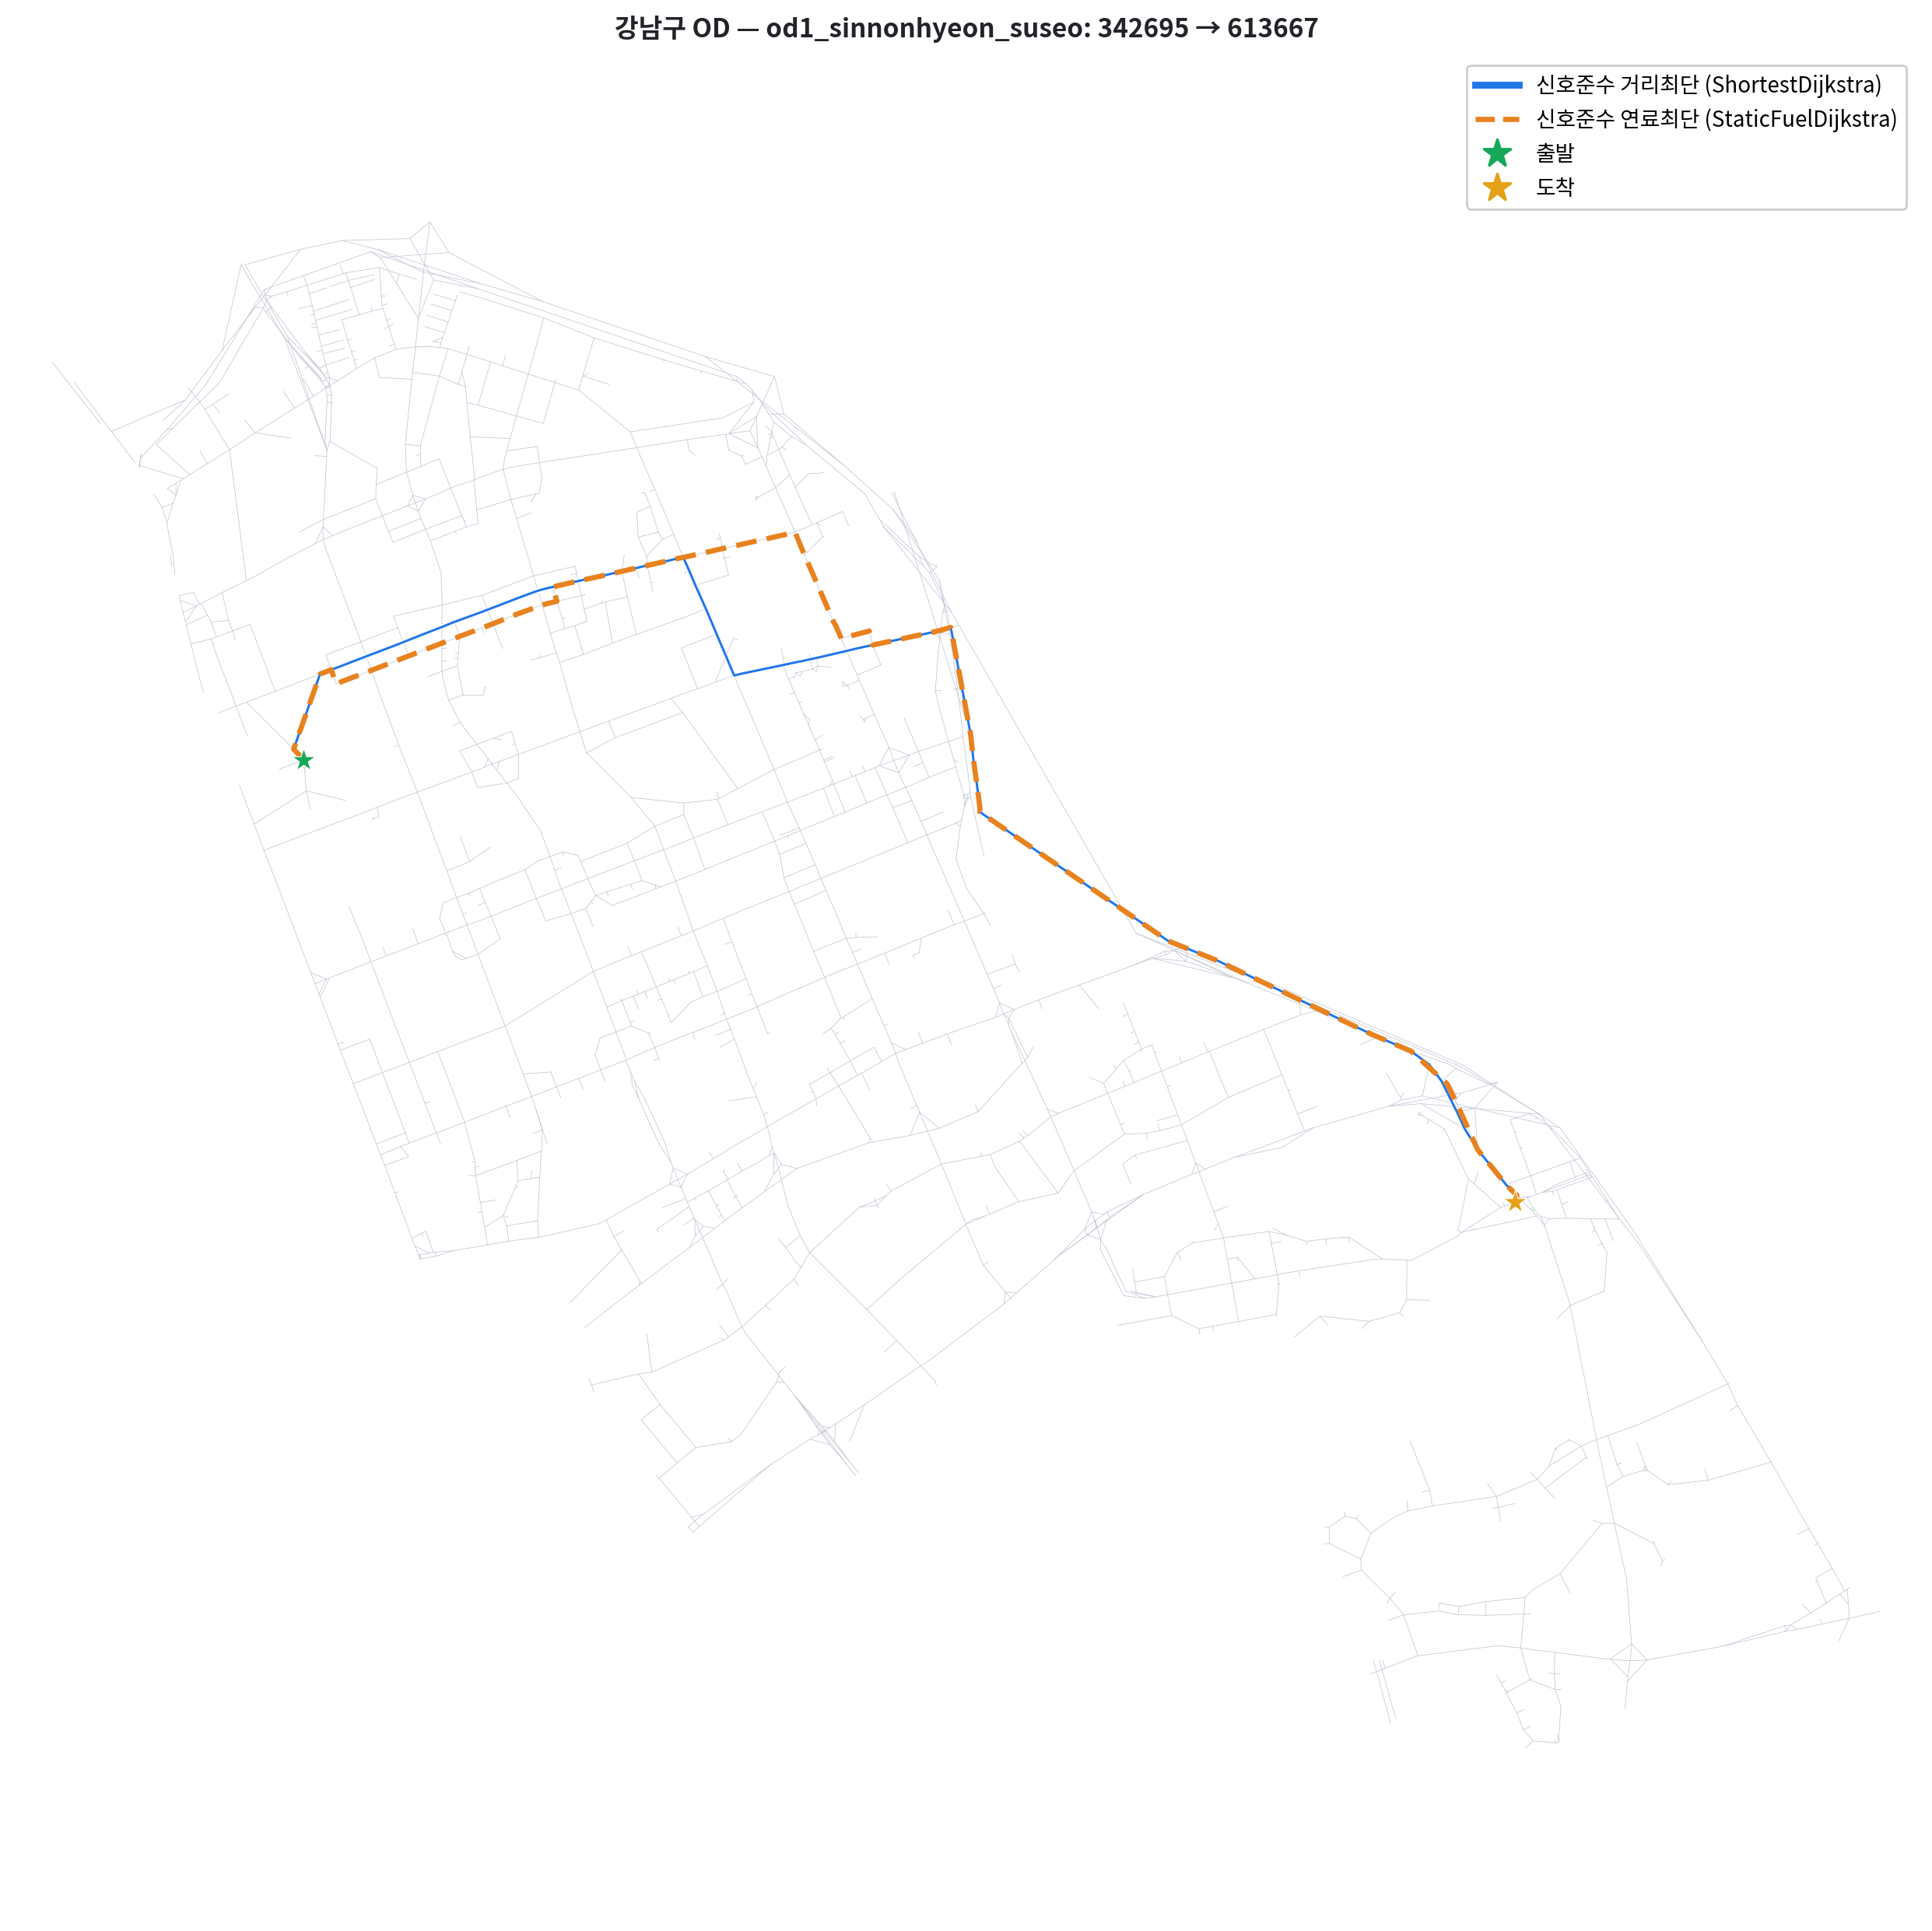
EXPERIMENT DESIGN
현실적 OD 3쌍 — 출근시간 통행 동선
OD-1 신논현 → 수서
342695 → 613667
강남대로 정체 통과 vs 우회 — 신호회피 효과 최대
OD-2 양재 → 영동대교
338734 → 342812
경부선 진입→영동대로 북상 한강도하 출근
OD-3 세곡 → 삼성(GBD)
340301 → 341509
주거지구→국제업무지구, 신호 밀집 도심 통과
무작위 start/goal 폐지 · degree≥3·도달성 검증 · 동적 OD 커리큘럼 학습
OD-1 신논현→수서 · 파랑=거리최단 주황=연료최단
E-Nudge · 강남구 최소연료 경로탐색 RL · 2026-06-08
03

Slide 4
KEY RESULTS
OD-3 도달 해결 + 신논현 −24% 절감
① OD-3 RL 도달률 — 완전 해결
② 신논현→수서 peak 연료 (vs 거리최단)
rl_base
0%
→
97% / 93%
② fuel_TDD
1298 (−24.3%)
rl_signal
0%
→
100% / 100%
④ rl_signal
1393 (−18.8%)
rl_attn
0%
→
100% / 100%
③ rl_base
1435 (−16.3%)
U턴 300 + 재방문 50 + 동적 부스트 → stub 루프 탈출
① shortest
1715 (—)
종합 연료최단 TDD −11.1% · RL signal 도달케이스 −1.5% · 거리최단은 정체 직진으로 대기 1174s(최악)
→ "거리 최소화 ≠ 연료 최소화"를 강남 1995노드 실데이터로 정량 입증
E-Nudge · 강남구 최소연료 경로탐색 RL · 2026-06-08
04

Slide 5
KPI TABLE
전 모델 × OD KPI (peak 08:00, 30회 평균)
OD | 모델 | 연료(mL) | vs 최단 | 대기(s) | 도달
OD-1 | ① 거리최단 | 1715±49 | — | 1174 | 100%
 | ② 연료최단 TDD | 1298±38 | −24.3% | 285 | 100%
 | ④ rl_signal | 1393±85 | −18.8% | 229 | 100%
 | ⑤ rl_attn | 1502±155 | −12.4% | 278 | 97%
OD-2 | ① 거리최단 | 1107±20 | — | 610 | 100%
 | ② 연료최단 TDD | 1014±39 | −8.4% | 225 | 100%
 | ④ rl_signal | 1154±135 | +4.3% | 470 | 100%
OD-3 | ① 거리최단 | 1368±43 | — | 631 | 100%
 | ② 연료최단 TDD | 1290±46 | −5.7% | 507 | 100%
 | ④ rl_signal | 1457±204 | +6.5% | 606 | 100%
E-Nudge · 강남구 최소연료 경로탐색 RL · 2026-06-08
05

Slide 6
ANALYSIS
⭐ Attention 역전 — 12x12 최고 → 강남 최악
RL 모델 순위 (vs 최단, 낮을수록 우수)
역전 원인 4가지
12x12
강남 v2
① 과제 성격 변화(결정적)
12x12 신호 67%·신호함정=attn 홈그라운드 → 강남 신호 11.6%·토폴로지 주행성 문제
1위
⑤attn −16.6%
③base −3.8%
2위
④signal −13.3%
④signal −1.5%
② 예고된 리스크 현실화
3위
③base −12.1%
⑤attn +0.4%
12x12 §8: attn은 1.5× epoch 필요 → 동일 15000ep로 attn만 under-fit
③ 페널티 지배 + 3-OD 분산
목표가 연료최소→루프회피·도달로 이동, 느린 attn 불리
④ 강남은 극단함정 아님
fuel_TDD도 −11%(12x12 −20%), 미세최적화 여지 작음
한 줄: 12x12는 attention의 시험문제(신호 식별), 강남은 robustness 시험문제(하드 그래프 항행).
과제가 바뀌니 모델 순위가 뒤집혔다.
E-Nudge · 강남구 최소연료 경로탐색 RL · 2026-06-08
06

Slide 7
NEXT DIRECTIONS
다음 방향성 — 모델 · 서빙 · 기대효과
1 모델 개선
2 실제 서빙
3 기대효과·한계
• 보상 anneal (최우선) — 페널티 점진감쇠로 연료최적성 회복
• RL 1-step 추론(ms) → 실시간 라우팅 (TDD는 전체 Dijkstra라 느림)
• [+] 출근첨두 연료 −24%(오라클)·−19%(RL)
• attention 공정 재학습 (1.5~2× epoch)
• 모델-프리 → 실데이터 미비 지역 강점
• [+] 실 도로망 RL 학습 성립 증명
• sparse-attention — 신호 노드 한정
• 선결: 일방통행·회전제한·SPAT 정합
• [−] 신호회피 이득 첨두·OD 의존
• fuel-potential shaping
• 임의 OD 일반화 검증
• [−] 페널티-연료최적성 트레이드오프
• 단계 커리큘럼 정식화
• TMAP/Kakao A/B → 에코모드
• [−] 실도로 데이터 정합 미완
E-Nudge · 강남구 최소연료 경로탐색 RL · 2026-06-08
07

Slide 8
CONCLUSION 결론
환경 정비 4종 + 보상 설계 + 동적 OD 커리큘럼으로,
v1의 도달률 0% 실패를 도달 93~100%의 비교가능 실험으로 전환했다.
1
신호·연료 인식 경로탐색 가설
강남 1995노드 실데이터에서 성립 — 신논현 OD-1 연료 −24%(오라클)·−19%(RL)
2
도달성-연료최적성 트레이드오프
페널티로 OD-3 도달 확보, 연료최적성 일부 양보 → 보상 anneal이 다음 과제
3
Attention 규모 확장성 한계
신호 sparse 대규모에서 단순 모델 대비 열위 → 과제 성격이 모델 우열을 결정
E-Nudge Project · 강남구 RL 재실험 v2 · output/08_1412_gangnam_v2

